Slide 1
Navio PRESTIGE
Tommaso Crespi
Roberto Silva
Matheus Vasconcellos

Slide 2
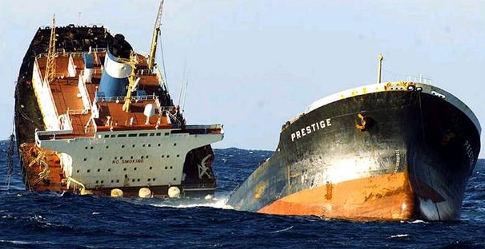
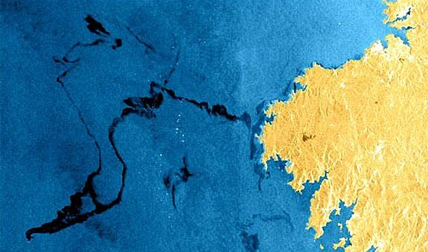
Introdução
O Prestige foi um navio petroleiro monocasco, que afundou na costa galega, produzindo uma imensa maré negra, que afetou uma ampla zona entre o norte de Portugal a França, tendo especial incidência na Galiza.
Foi construído em 1976, com um deslocamento de 42 mil toneladas, transportava 77 mil toneladas de óleo combustível pesado.

Slide 3
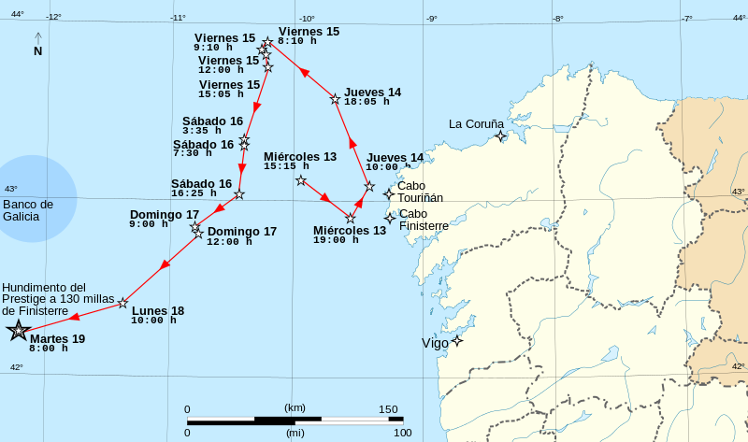
Causas
No dia 13 de Novembro de 2002, o navio Prestige encontrou uma tormenta nas costas da Galiza.
Uma fenda de 35 metros na lateral do petroleiro vazou o petróleo nas águas da costa da Galícia.
Com os governos Francês, Espanhol e Português recusando-se a permitir a atracação do navio, e depois de vários dias de navegação e reboque, ele se partiu pela metade em 19 de Novembro de 2002.
Afundou a 250 quilômetros da costa espanhola liberando 64.000 m3 de petróleo no mar.

Slide 4
Causas
Possíveis causas do acidente durante a tormenta:
Colisão com um objecto a flutuar a pouca profundidade.
Corrosão nos tanques de lastro, junto aos radiadores para liquefazer o petróleo.
Acumulação de pequenos danos estruturais no casco devido à utilização como "cisterna intermediária", com diversas barcaças encostadas ao longo da embarcação.
O Capitão Mangouras declararia ao juiz, após ser preso, que
"A fissura no lado de estibordo foi causada por um golpe externo, devido a um recipiente ou ao maré" .
Uma fenda de 35 metros na lateral do petroleiro vazou o petróleo nas águas da costa da Galícia.

Slide 5
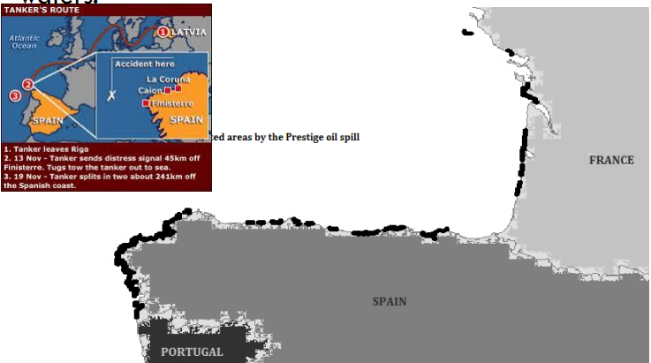
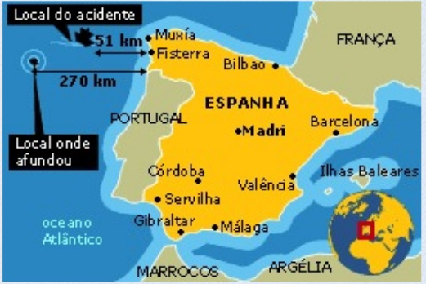
Zona Atingida pelo desastre
O Navio afundou na Costa Galega, produzindo uma imensa maré negra que afetou uma ampla Zona compreendida entre o norte de Portugal e as regiões de Landes e Vendéia, na França, tendo especial incidência na Galiza.

Slide 6
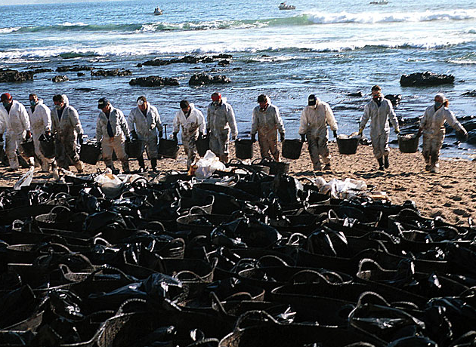
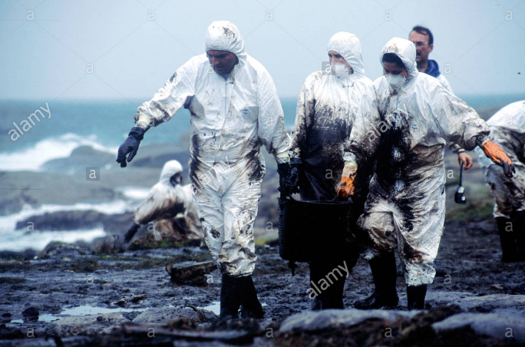
Impactos na População, Economia e Meio Ambiente
Alguns impactos ambientais causados pelo navio Prestige sobre algumas espécies como o polvo, por exemplo já são conhecidos. No caso desse animal, cujo habitat foi muito prejudicado pelo desastre, a proteção de determinados trechos da costa aceleraria gradualmente a recuperação definitiva da espécie.

Slide 7
Impactos na População, Economia e Meio Ambiente
Os impactos sofridos pelo meio ambiente também causaram prejuízos em setores econômicos, como a pesca e o turismo.
Os efeitos sobre os organismos marinhos e sobre as comunidades ribeirinhas ao longo da costa afetada foram sentidos por pelo menos uma década, segundo estudos científicos realizados na área.
As primeiras estimativas realizadas pela Câmara de Comércio de Pontevedra, na Galícia, relataram perdas de quase 1,4 bilhão de euros no setor pesqueiro e na indústria de transformação galega.
O setor mais afetado foi o marisqueiro, com uma perda de 90% (54 milhões de euros).
A UE demanda a proteção do ambiente costeiro afetado pela maré negra, especialmente das áreas onde a riqueza pesqueira e marisqueira é maior, onde a população depende muito destes recursos.

Slide 8
Quantidades de óleo envolvidas no acidente
•Derramada: aproximadamente 67.000 m³ (60.000 toneladas)
•Recuperada: aproximadamente 50.000 m³ bbl (45.000 toneladas)
•Dessas, aproximadamente 13.000 toneladas foram recuperadas de tanques da proa e da popa
•Dispersada: 15.000 toneladas

Slide 9
Custos

Slide 10
Custos
•Custos públicos envolvidos (Espanha):
•Operação: 450 € milhões;
•Infraestrutura: 30 € milhões;
•Medidas fiscais: 27 € milhões;
•Pagamentos ao setor da pesca: 170 € milhões;
•Restabelecimento de padrões de alimentos marinhos: 50 € milhões
•Pesquisas: 15 € milhões
A Espanha estimou, em 2012, que as acusações de indenização giravam em torno de 4,3 € bilhões, contra 1,9 € bilhões inicialmente estimados

Slide 11
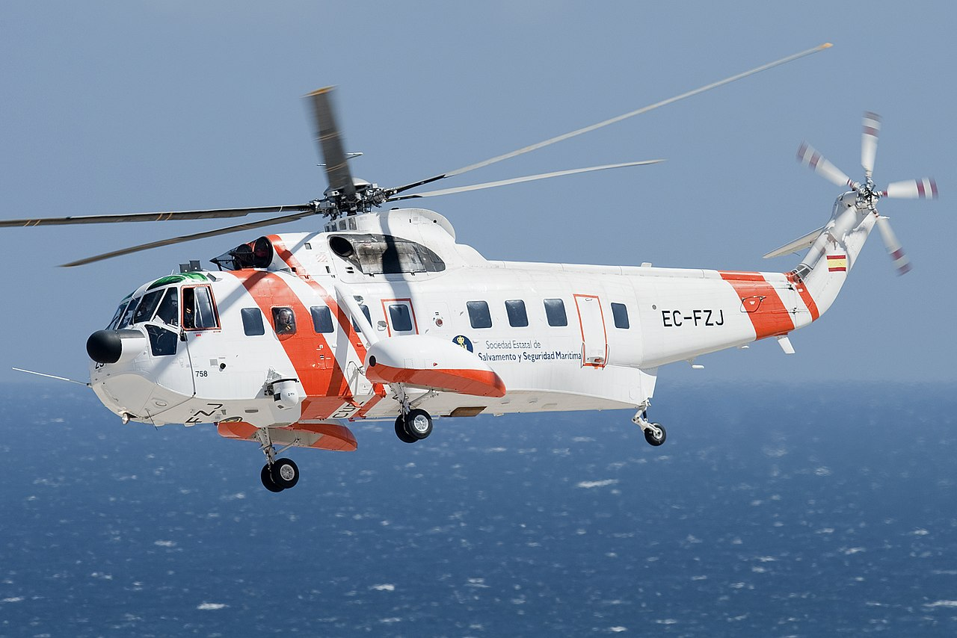
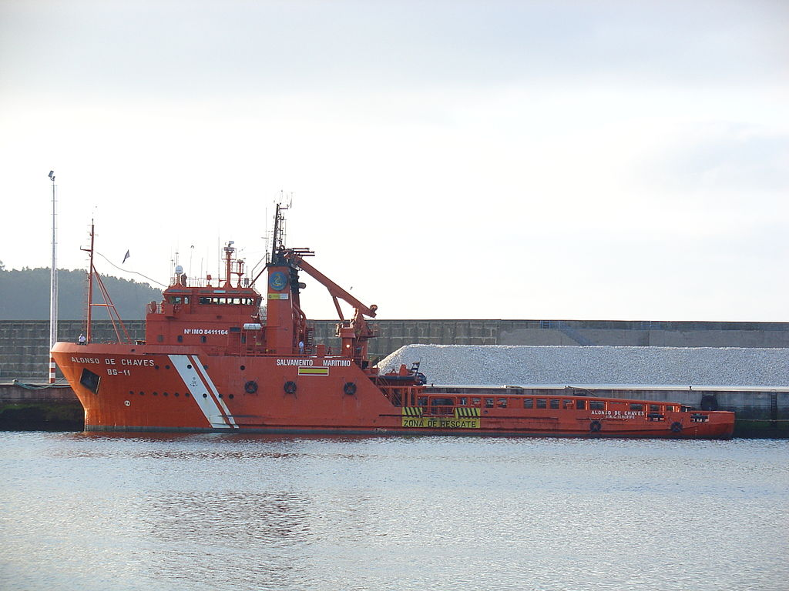
Recursos e tecnologia utilizados
Barreiras flutuantes e sistema de bombeamento foram utilizados para tentar controlar o vazamento.
Sikorsky Helicopter S-61 do Resgate Marítimo como o que realizou as tarefas de resgate da tripulação, com capacidade de 30 pessoas.
O Alonso de Chaves, um dos dois rebocadores que intervieram no resgate.

Slide 12
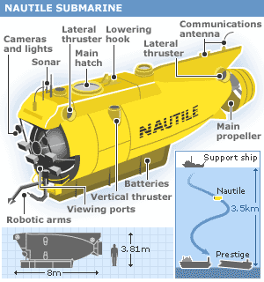
Recursos e tecnologia utilizados
O Prestige naufragou com cerca de 13.700 toneladas nos tanques. Este óleo combustível representou um perigo tanto para o derrame ocorrido nas fissuras quanto para novos derramamentos no futuro, após a previsível corrosão do casco.
O Nautile, o submarino utilizado para os mergulhos, confirmou a partida do combustível dos primeiros mergulhos, alguns deles de grandes dimensões.

Slide 13
Recursos e tecnologia utilizados
Nautile geralmente mergulha com uma tripulação de três pessoas para realizar pesquisas subaquáticas e coletar amostras.
A tripulação tem que trabalhar em uma cabine minúscula de 2,3 metros. Leva oxigênio suficiente por cinco horas embaixo d'água.
É capaz de operar a uma profundidade de 6 km (3,7 milhas).

Slide 14
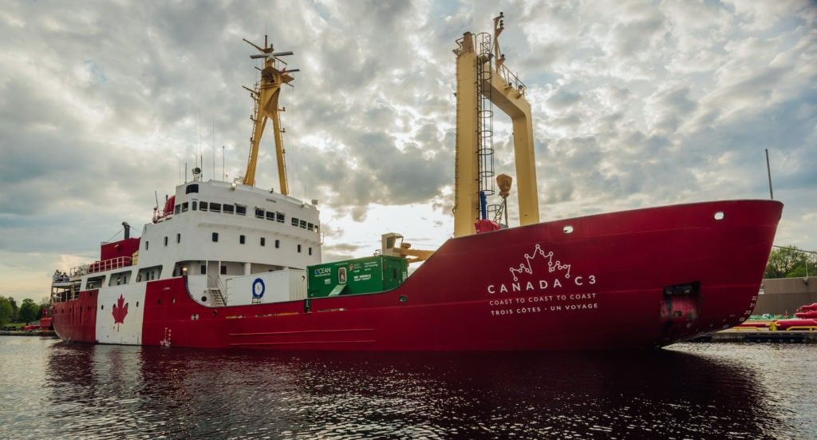
Recursos e tecnologia utilizados
O Governo contratou a Repsol para extrair o combustível de forma segura e definitiva. A operação de limpeza começou em junho de 2004 e foi concluída em outubro.
Para realizar este trabalho, foram projetadas cinco grandes tanques de alumínio extrudado, medindo 23m por 4,7m e com capacidade de 300 m³.
A operação foi dirigida a partir do navio Polar Prince, apoiado por três robôs submarinos ROV, que manobraram os tanques em quatro buracos que foram abertos no casco e que tinham válvulas de segurança.

Slide 15
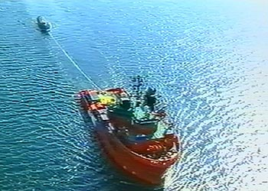
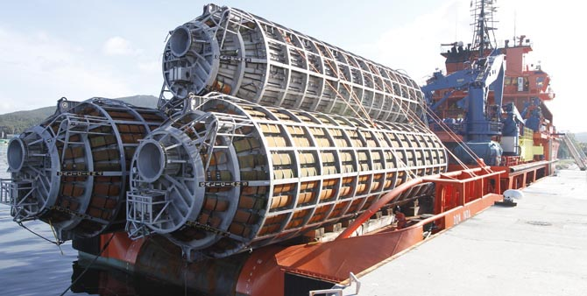
Recursos e tecnologia utilizados
Uma vez cheios, subiram flutuando.
Quando chegaram de 60 m de profundidade, o conteúdo foi bombeado para um outro navio, o petroleiro Odin.

Slide 16
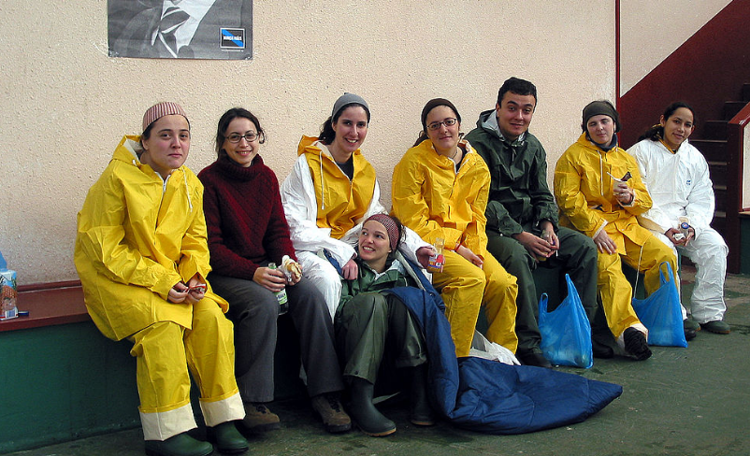
Pessoal Utilizado
Uma das imagens mais representativas do desastre do Prestige é o trabalho dos voluntários na limpeza das praias e na recuperação de aves oleadas ao longo de toda a costa afetada.
Estes vieram espontaneamente da Galiza e do resto da Espanha; cerca de 1.000 voluntários eram estrangeiros. Outras fontes elevam o número de voluntários para 200.000 ou até 300.000.

Slide 17
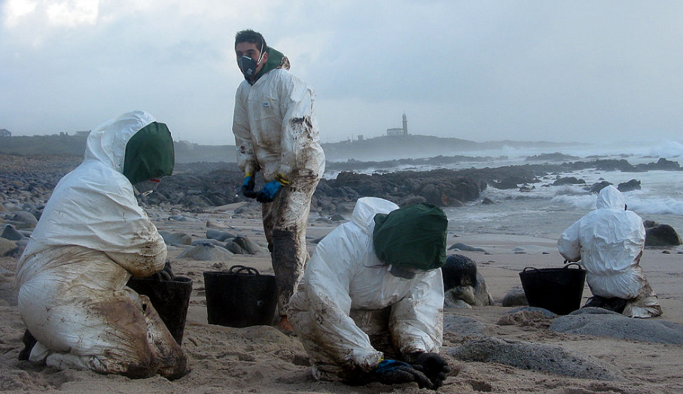
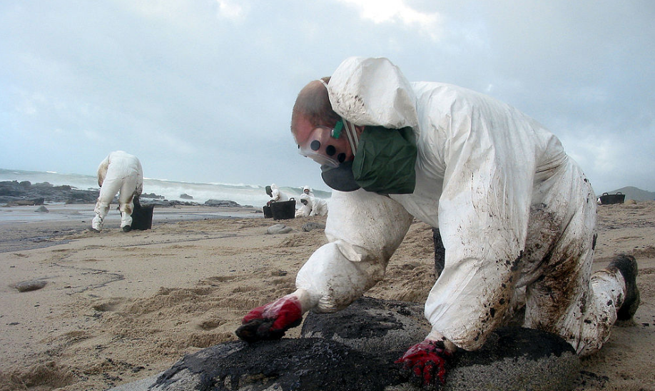
Pessoal Utilizado
Também foram utilizados marinheiros e marisqueiros que coletaram uma grande parte do óleo combustível derramado no mar; os militares , cerca de 32.600, além de participar das tarefas de limpeza, ajudaram os voluntários distribuindo cerca de 25.000 rações para consumo e 8300 cobertores; e os contratados pela TRAGSA (Empresa de Transformação Agrária- desenvolvimento rural e conservação da natureza) para continuar com os trabalhos.
Essa presença maciça de pessoas a todo custo da Galícia passou a ser chamada de "maré branca", em referência ao equipamento de proteção que foi fornecido. Nunca na história da Galiza ou da Espanha se viu essa mobilização solidária.

Slide 18
Bibliografia
https://www.nytimes.com/2012/10/17/world/europe/spanish-court-opens-trial-over-giant-prestige-oil-spill.html
https://www.thinkspain.com/news-spain/29791/prestige-catastrophe-compensation-bill-estimated-at-1-57bn
http://www.ecosystemassessments.net/system/resources/W1siZiIsIjIwMTUvMDUvMTIvMTMvMDAvNDQvOTAwL1NHQU5fQU1fMjAxNF8xMl9FY29fVmFsdWF0aW9uX1ByZXN0aWdlX29pbF9zcGlsbF9wcmVzZW50YXRpb25fTG91cmVpcm8ucGRmIl1d/SGAN%20AM%202014_12_Eco_Valuation_Prestige%20oil%20spill%20presentation_Loureiro.pdf
https://www.theguardian.com/world/2013/nov/13/spanish-prestige-oil-tanker-disaster

